Slide 1
아이 보호기(Child Keeper)
<마이크로프로세서 및 실습 최종 발표>

Slide 2
아이 보호기?
아이의 거리 정보를 받음으로써 아이를 길에서 잃어버리지 않도록 함
아이의 체온 정보를 받아서 아이의 체온이 정상인지 실시간으로 확인

Slide 3
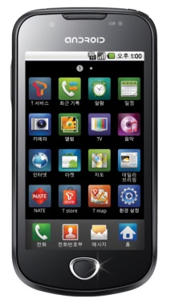
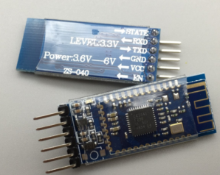
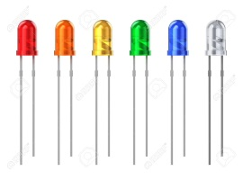
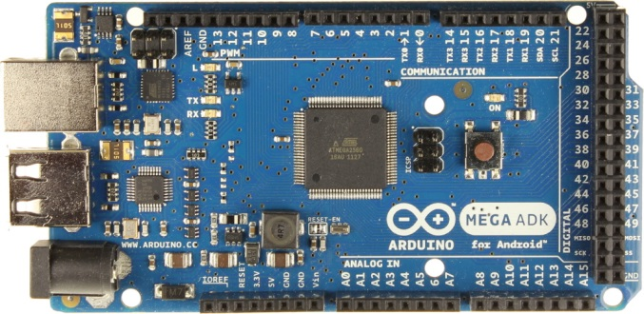
구성도
거리정보 전달
블루투스 모듈을 이용해
온도 정보를 전달
온도에 따른 LED 점등

Slide 4
핀맵
아두이노 MEGA2560 | 블루투스 모듈 HM-10
pin 18 | RX
pin 19 | TX
5V | VCC
GND | GND
아두이노 MEGA2560 | LED
pin 3 | LED1
pin 4 | LED2
pin 5 | LED3
pin 6 | LED4
pin 7 | LED5
아두이노 MEGA2560 | 온도 센서 dht11
pin 2 | DATA
GND | GND
5V | VCC

Slide 5
동영상 링크
https://youtu.be/bk84sCxArxg

Slide 6
QNA

Slide 7
감사합니다.

